Slide 1
Diagnostyka i leczenie szpiczaka plazmocytowego
X KONGRES POLSKIEGO TOWARZYSTWA MEDYCYNY RODZINNEJ
KONFERENCJA HYBRYDOWA WROCŁAW
08.10.2021 - 10.10.2021
dr hab. med. ARTUR JURCZYSZYN, prof. UJ
Ośrodek Leczenia Dyskrazji Plazmocytowych
Katedra Hematologii Wydział Lekarski
Collegium Medium Uniwersytetu Jagiellońskiego

Slide 2
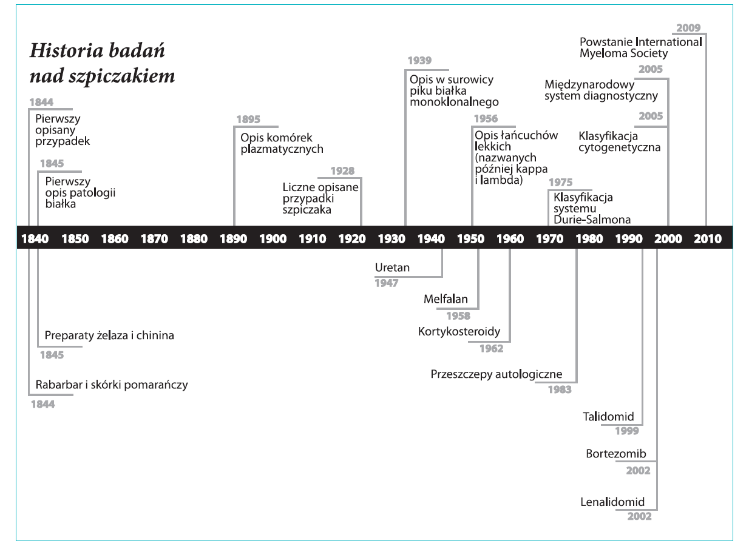
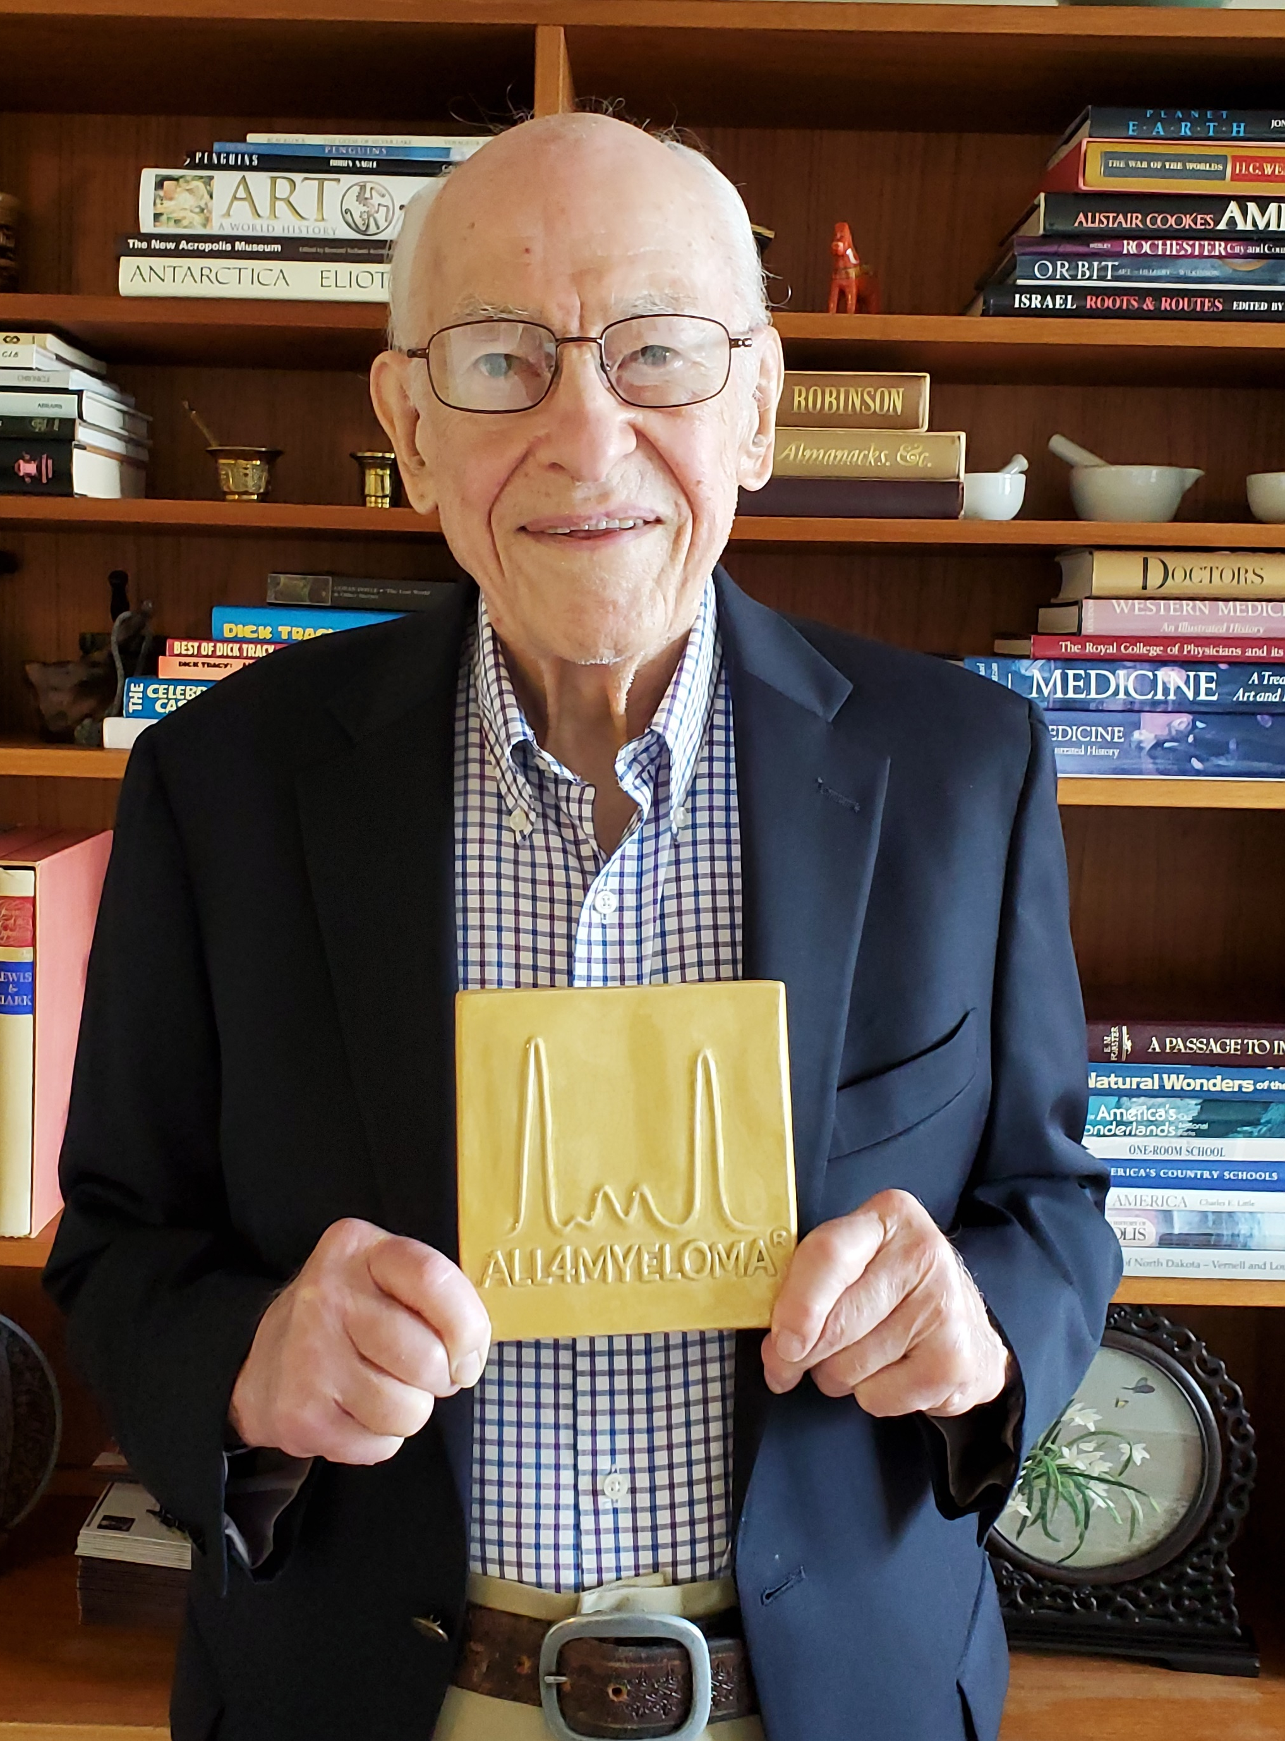
Profesor Robert KYLE, Mayo Clinic, USA

Slide 3
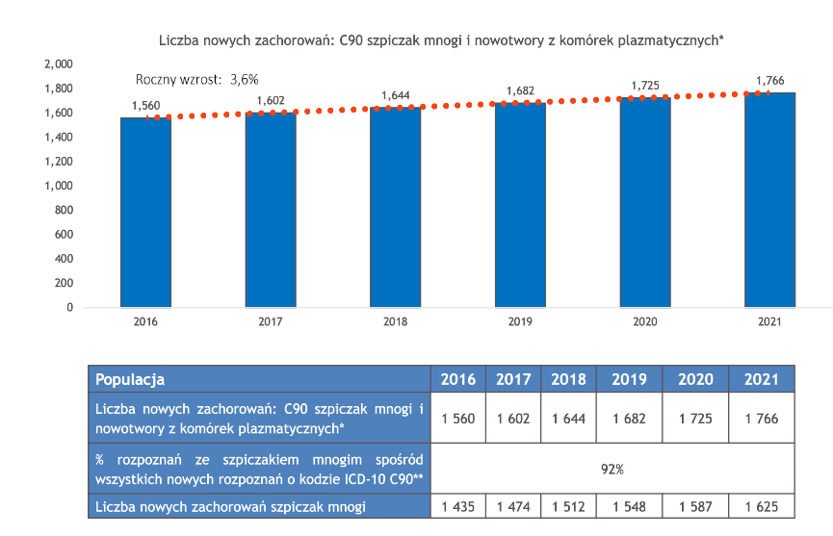

Slide 4
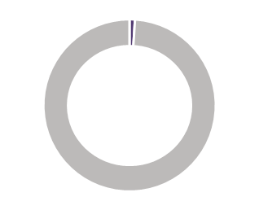
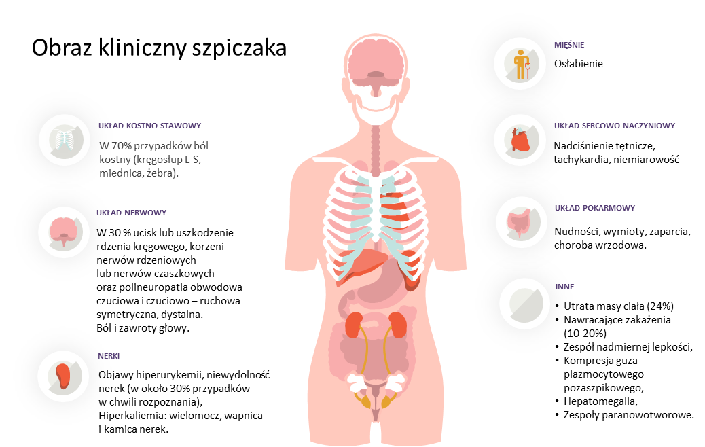
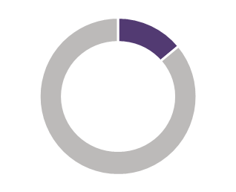
Obraz szpiczaka plazmocytowego w gabinecie lekarza rodzinnego
wszystkich nowotworów złośliwych
1%
nowotworów układu krwionośnego
14%
5
/100 000 - zapadalność roczna

Slide 5
MGUS
AL
amyloid
MM
LCDD
WM
IgM lymphoma
CLL
Solitary plasmacytoma

Slide 6
Spektrum MGCS (monoklonalna gammapatia o znaczeniu klinicznym
Poza najczęściej spotykanymi, MGCS może dotyczyć również innych układów/ narządów
MGRS
MGNS
MGDS
Gammapatiia monoklonalna o znaczeniu nerkowym
Gammapatiia monoklonalna o znaczeniu neurologicznym
Gammapatiia monoklonalna o znaczeniu dermatologicznym
MGRS, ang. monoclonal gammopathy of renal significance
MGNS, ang. monoclonal gammopathy of neurological significance
MGDS, ang. monoclonal gammopathy of dermatologic significance

Slide 7
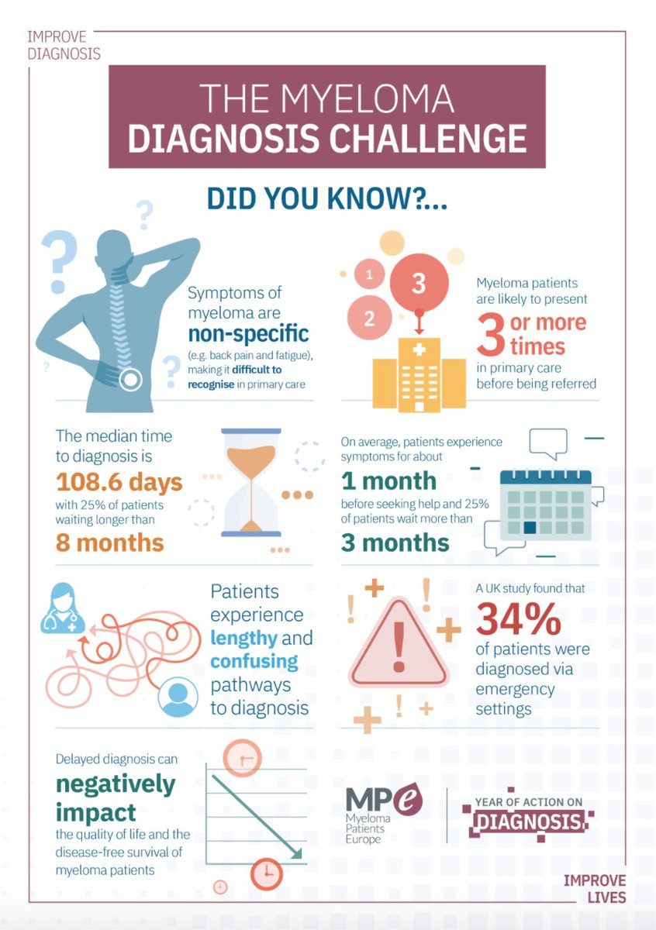
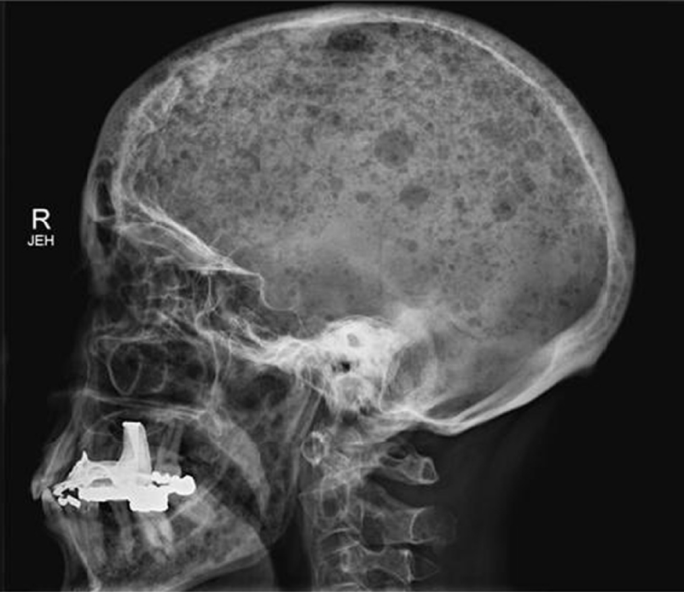

Slide 8
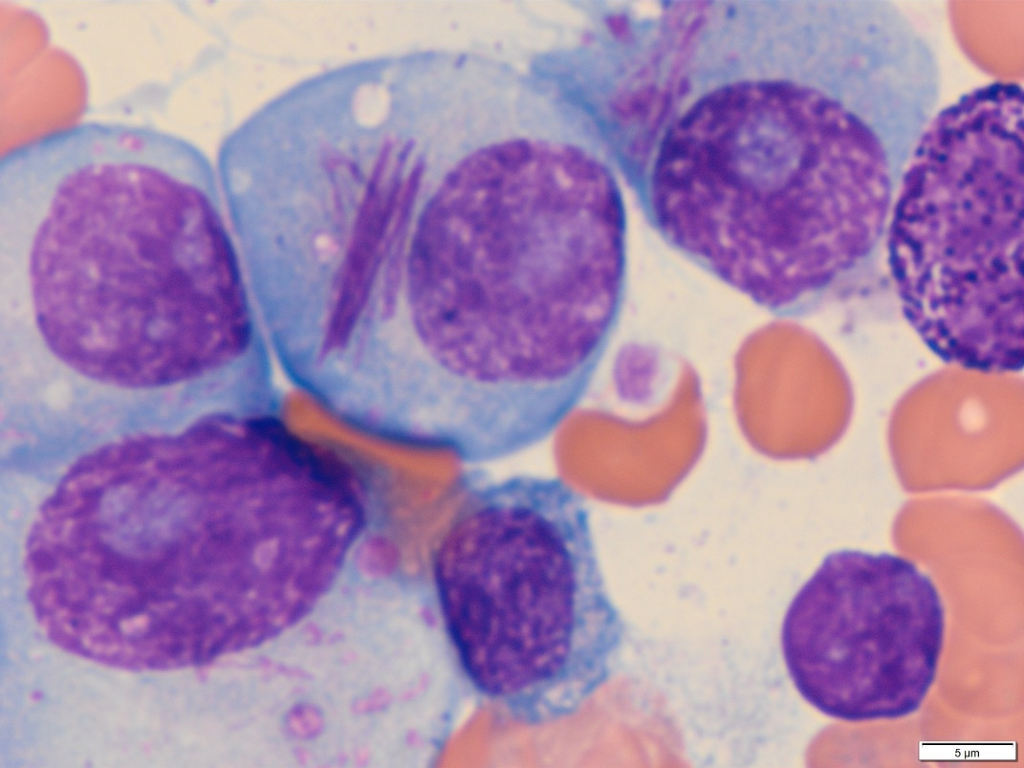
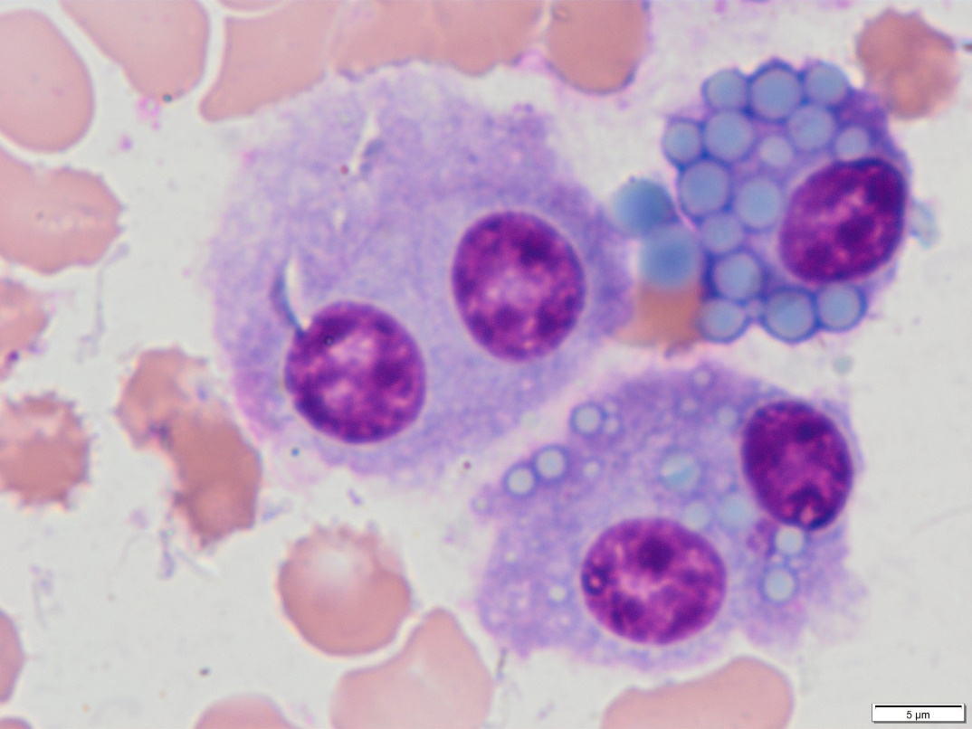
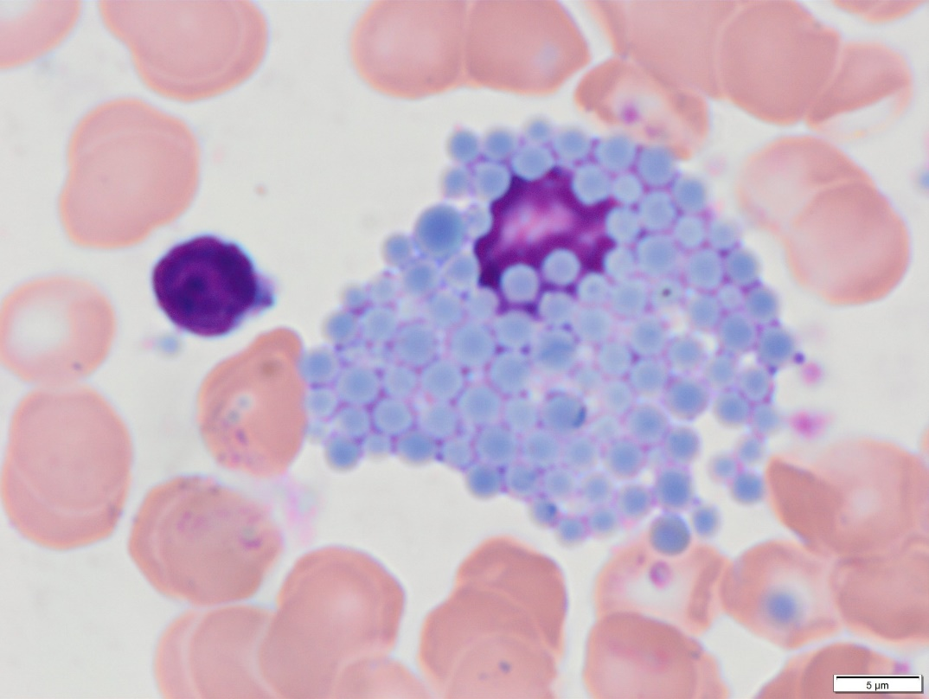
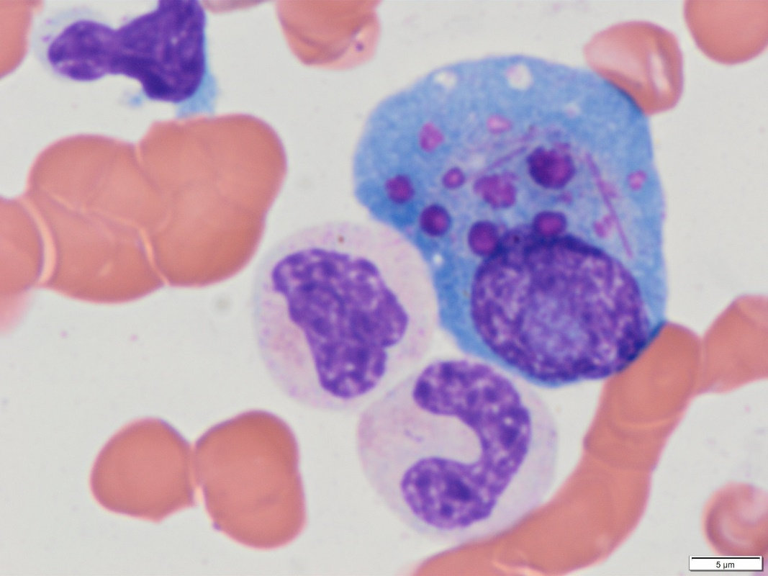
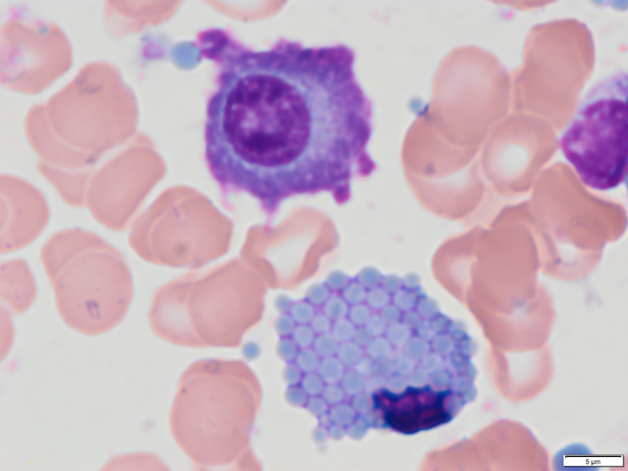
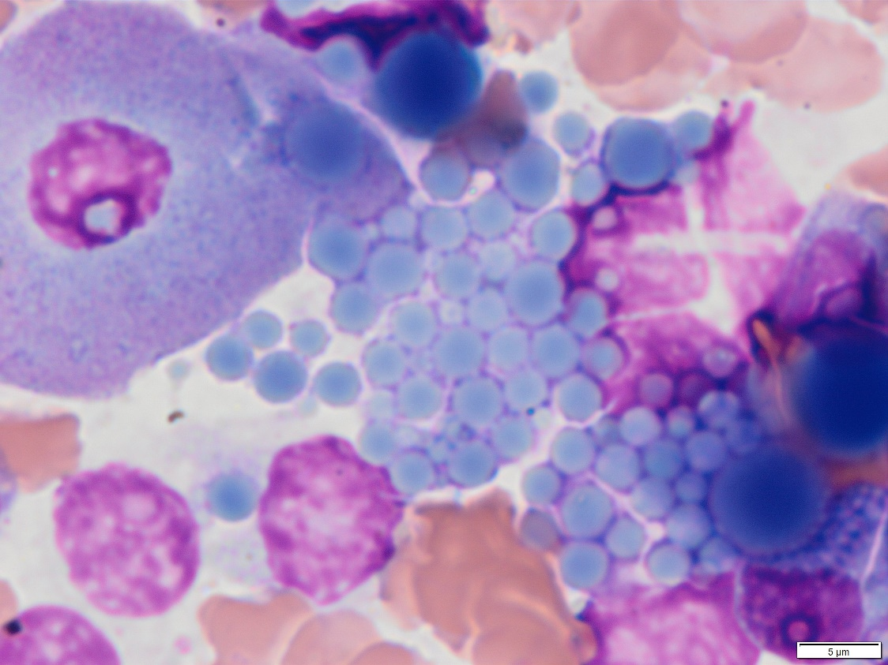
Aspirat szpiku kostnego, PAPP x 1000, komórki plazmatyczne ze zbiorów prof. Barbary Zdziarskiej

Slide 9
Podstawowy algorytm diagnostyczny
Akronim CRAB stanowi podstawowy algorytm rozpoznania szpiczaka plazmocytowego:
C hiperkalcemia (ang. calcium) > 2,75mmol/L
R niewydolność nerek (ang. renal insufficiency) stęż. kreatyniny > 177mmol/L
A niedokrwistość (ang. anaemia) Hgb < 10,0g/dl
B uszkodzenia kostne (ang. bone lesions) > 1 ognisko osteolityczne w rtg, TK lub PET/TK
CRAB
74%
CRAB + nie-CRAB
nie-CRAB
20%
Talamo G, et al. Clin Lymphoma Myeloma Leuk. 2010; 10: 464-8.

Slide 10
Doświadczenie brytyjskie
nim zostanie ustalone rozpoznanie
występują objawy niespecyficzne (dolegliwości bólowe, osłabienie)
przed datą rozpoznania
obecne są objawy specyficzne (osteopenia, złamania patologiczne)
95% chorych ma ▼Hb
2 lata wcześniej
rok wcześniej
mijają od pojawienia się pierwszych odczuwalnych objawów do zgłoszenia się do lekarza
to mediana czasu do rozpoznania
(aż 25% pacjentów czeka dłużej niż 8 miesięcy)
3 miesiące
108 dni
Koshiaris C, et al. BMJ Open. 2018;8:e019758.

Slide 11
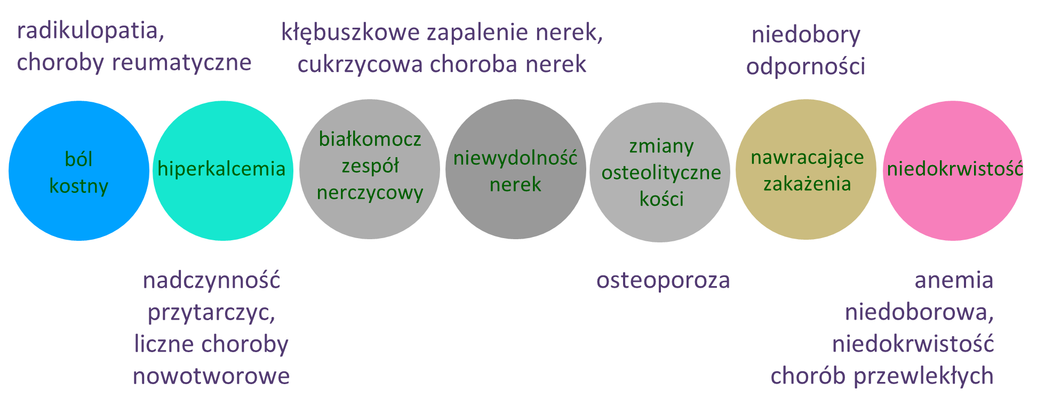
Wiele objawów = wiele chorób

Slide 12
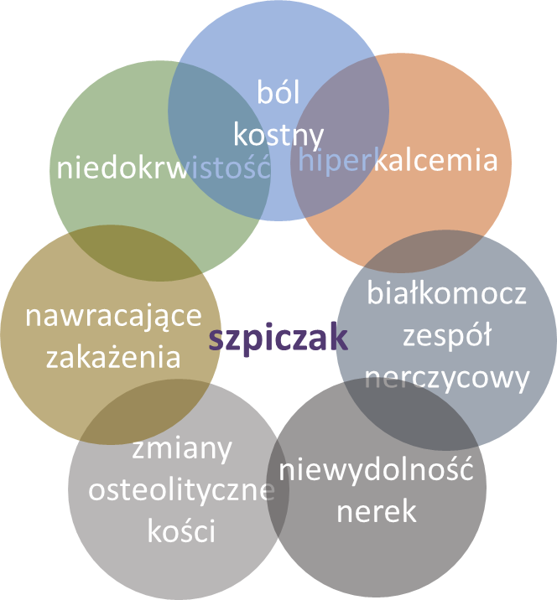
Wzorzec objawów szpiczaka plazmocytowego
Nie zauważając wzorca objawów szpiczaka plazmocytowego,
traktując każdy z objawów jako oddzielny problem, wymagający oddzielnej interwencji, nie uda się skutecznie diagnozować.

Slide 13
Agenda
Rozpoznanie
I linia leczenia
Transplantacja
Kryteria SLiM-CRAB
Diagnostyka molekularna
Metody obrazowe
Indeksy prognostyczne
Kwalifikacja do przeszczepienia szpiku
Schematy terapii
Ocena odpowiedzi na leczenie
Choroba resztkowa
Kwalifikacja
Procedura
Transplantacja tandemowa
Transplantacja allogeniczna
II linia leczenia
Profilaktyka
Leki
Algorytmy postepowania
Radioterapia
Indywidualizacja leczenia
Zakrzepica
Choroba kostna
Infekcje

Slide 14
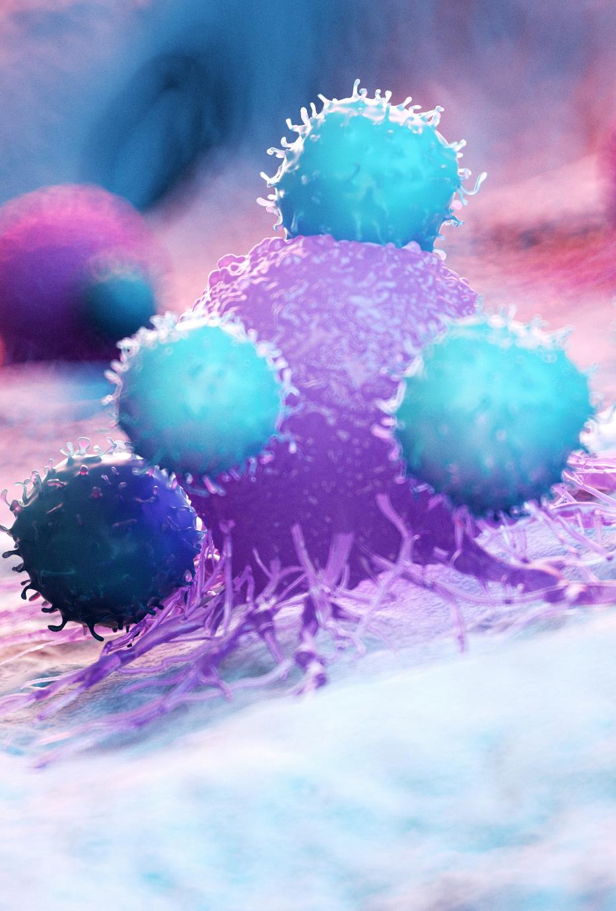
Rozpoznanie szpiczaka plazmocytowego
Mutacja pojedynczej komórki zróżnicowanej do wytwarzania określonego przeciwciała i ewolucja klonalna powstałego z niej klonu komórkowego w związku z pojawianiem się w jego obrębie komórek z coraz większą liczbą mutacji, a więc coraz bardziej złośliwych.

Slide 15
SZPICZAK DOTYKA GŁÓWNIE STARSZYCH CHORYCH
Zmiany demograficzne:
Wydłuża się oczekiwana długość życia
Populacja się starzeje
Wzrasta liczba osób w wieku starszym
Szpiczak plazmocytowy jest najczęściej rozpoznawany u osób w wieku 65-74 lat
Mediana wieku w chwili diagnozy to 69 lat
Światowa populacja ludzi w wieku ≥65 lat¹
Liczba nowych przypadków szpiczaka w grupach wiekowych²
1. 65+ in the United States: 2010 - Census.gov; U.S (June 2014). Census Bureau, 2012b; International Data Base. 2. Available from http://seer.cancer.gov/statfacts/html/mulmy.html. Accessed on 06/2014.

Slide 16
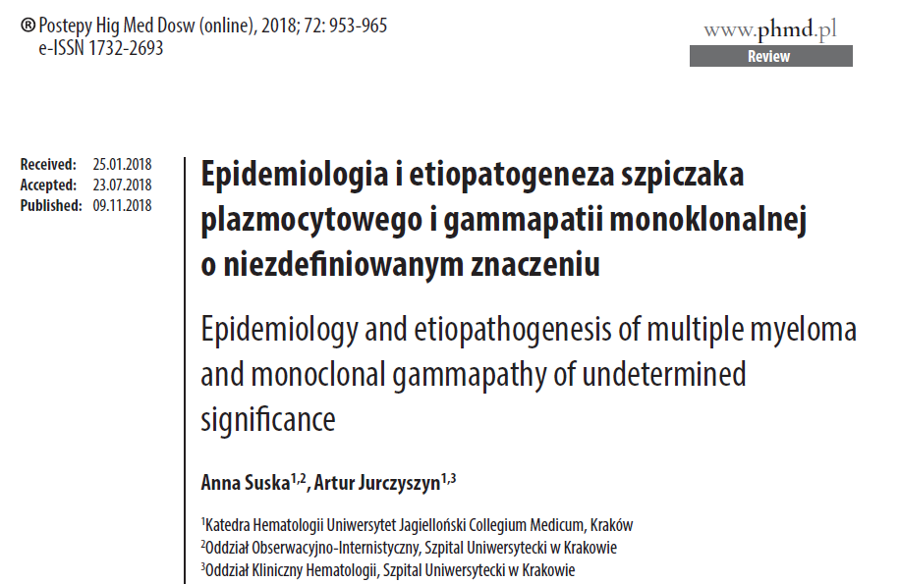
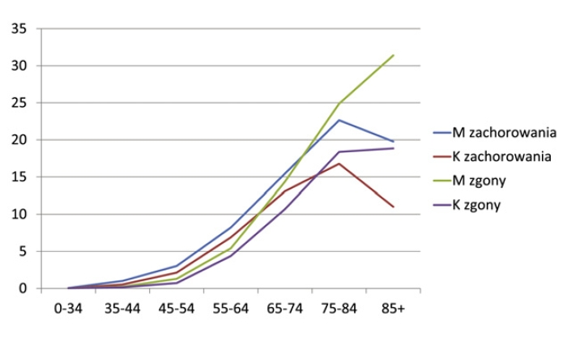
EPIDEMIOLOGIA
WIEK
mediana ok.70 lat
>50 rż – ok. 90%
<40 rż – ok. 2%
PŁEĆ
M:K = 1,21
Współczynniki standaryzowane zachorowań i zgonów z powodu szpiczaka plazmocytowego w grupach wiekowych wg płci w 2014 r. w Polsce
Źródło: Krajowy Rejestr Nowotworów http://onkologia.org.pl/raporty/

Slide 17
ETIOPATOGENEZA
EKSPOZYCJA ZAWODOWA
metale
UV
pestycydy
węglowodory armatyczne
farby, szampony, odżywki, spraye
MM
asfalt
krzemionka
pyły
pole magnetyczne
azbest
promieniowanie jonizujące
pierwiastki śladowe
Baris et al. 2004, Perrotta et al. 2008, LeMasters et al. 2006, Takkochue et al. 2009, Ghafari et al. 2017, Figgs et al. 2000, Seidler et al. 2010, Lee et al. 2003, Sigurdson et al. 2003, Linet et al. 2005, Hakannson et al. 2002, Boffetta et al. 2008, Norval et al. 2008, Kelly et al. 2013

Slide 18
Badanie FISH minimalny i rozszerzony zestaw sond DNA
PODSTAWOWE
ROZSZERZONE
Równoległe oznaczenia:
Status genu TP53 (17p13)
Status genu IGH (14q32)
Etap 1.
100% chorych
Etap 1. | Etap 2. (opacjonalnie) (pełna analiza kariotypu)
Delecja TP53 = del(17)(p13) | Del(17)(p13)
rearanżacja IGH | aberracje 14q32 (różne translokacje)
fuzja IGH-FGFR3 = t(4;14) | aberracje chromosomu 1 (1p/1q)
fuzja IGH-MAF = t(14;16) | delecja/monosomia chromosomu 13
fuzja IGH-MAFB = t(14;20) | kariotyp prawidłowy
status 1p/1q (powielenie 1q21) | trisomie chromosomów nieparzystych
fuzja IGH-CCND1 = t(11;14) | kariotyp hypodiploidalny
rearanżacja MYC (8q24)
delecja DLEU1 = del(13)(q14)
liczba kopii chromosomów nieparzystych (5, 9, 15)
Delecja TP53
Brak rearanżacji IGH
Dowolny status TP53
Rearanżacja IGH
Brak delecji TP53
Brak rearanżacji IGH
Dalsza analiza
Oznaczenie statusu genu FGFR3, t(4;14)
Etap 2.
~50% chorych
Fuzja z FGFR3
Brak fuzji z FGFR3
Etap 3.
~20% chorych
Dalsza analiza
Oznaczenie statusu genu MAF, t(14;16)
Fuzja z MAF
Brak fuzji z MAF

Slide 19
Znaczenie technik obrazowych w szpiczaku plazmocytowym
CT/ WBLDCT | Obrazowanie kośćca u pacjentów z bólem kostnym i ujemnym wynikiem konwencjonalnej radiografii Ocena ryzyka wystąpienia złamań patologicznych Obrazowanie trójwymiarowe na potrzeby planowania biopsji pod kontrolą TK i radioterapii Obrazowanie kośćca u pacjentów źle tolerujących długo trwające badania obrazowe
PET/CT | Ocena aktywności choroby na podstawie zmian wewnątrz- i pozaszpikowych Ocena stopnia zaawansowania szpiczaka niewydzielającego Obrazowanie u pacjentów z pojedynczą zmianą typu plazmacytoma celem wykluczenia zmian w innych lokalizacjach. Monitorowanie odpowiedzi metabolicznej na leczenie Prognozowanie czasu przeżucia wolnego od progresji i przeżycia całkowitego
MRI | Ocena zajęcia szpiku kostnego Ocena stopnia zaawansowania szpiczaka niewydzielającego Obrazowanie u pacjentów z objawami neurologicznymi wskazującymi na ucisk rdzenia kręgowego lub korzeni nerwów rdzeniowych

Slide 20
Indeks prognostyczny
Międzynarodowa klasyfikacja prognostyczna szpiczaka plazmocytowego
1 | β2-M < 3,5 mg/l albumina > 3,5 g/dl
2 | β2-M < 3,5 mg/l albumina < 3,5 g/dl lub β2-M 3,5-5,5 mg/l
3 | β2-M > 5,5 mg/l
62
ISS
44
29
Mediana czasu przeżycia [mies.]
Zmodyfikowana międzynarodowa klasyfikacja prognostyczna szpiczaka plazmocytowego
1 | β2-M < 3,5 mg/l albumina > 3,5 g/dl brak aberracji wysokiego ryzyka (patrz R-ISS 3) stężenie LDH w normie
2 | niespełniający kryteriów R-ISS 1 lub R-ISS 3
3 | β2-M > 5,5 mg/l i del(17p) i/lub t(4;14) i/lub t(14;16)] lub/i LDH powyżej normy
82
R-ISS
62
40
Odsetek przeżycia 5-letniego

Slide 21
I linia leczenia

Slide 22
Pierwszy etap leczenia
Czy chory jest kandydatem do wysokodawkowej chemioterapii i autologicznej transplantacji komórek krwiotwórczych (ASCT)?
Kwalifikacja do ASCT
Wiek
Umownie ok. 70 lat ale decyduje stan biologiczny. Nie ma granicy wieku.
Stan sprawności
Infekcje
KPS ≥90 i HCT_CI ≤2
Można też rozważyć RIC
Brak aktywnych zakażeń.

Slide 23
Algorytm postępowania leczniczego u chorych z nowo rozpoznanym szpiczakiem plazmocytowym
Czy pacjent kwalifikuje się do ASCT?
Tak
Nie
Terapia indukująca
VTd, VCd, VRd, PAD, DaraVTD
3 – 4 cykle
Pierwszy wybór:
VMP, VRd, Rd, DaraVMP, DaraRd
Inne opcje:
MPT, MPR-R, VCd, CTd, Vd, BP
HDT + ASCT
Konsolidacja
2 – 4 cykle protokołu indukującego
Obserwacja lub terapia podtrzymująca
Len lub Bort
Pogrubione – dostępne w Polsce
VTd – bortezomib, talidomid, deksametazon;
VCd – bortezomib, cyklofosfamid, deksametazon;
VRd – bortezomib, lenalidomid, deksametazon;
PAD – bortezomib, antracyklina, deksametazon;
VMP – bortezomib, melfalan, prednizon;
Rd – lenalidomid, deksametazon;
D – daratumumab.
DRd – daratumumab, lenalidomid, deksametazon
MPT – melfalan, prednizon, talidomid;
MPR-R – melfalan, prednizon, lenalidomid;
Vd – bortezomib, deksametazon;
BP – bendamustyna, prednizon;
CTd – cyklofosfamid, talidomid, deksametazon

Slide 24
Leczenie pacjentów kwalifikujących są do ASCT
Liczne badania kliniczne porównujące ASCT vs jego odroczenie wykazały, że transplantacja wydłuża czas przeżycia bez progresji.
Protokół indukujący przed ASCT powinien zawierać 3 leki, choć aktualnie do terapii wprowadzane są połączenia 4-lekowe (np. Dara-VTD).
W Polsce, podstawą terapii indukującej są schematy oparte na bortezomibie.
Wysoka skuteczność protokołu VTd musi być równoważona wystąpieniem polineuropatii obwodowej indukowanej chemioterapią. Zwiększenie dostępności do lenalidomidu pozwoli na zastąpienie talidomidu w terapii indukującej i szersze stosowanie schematu VRD.

Slide 25
Definicje odpowiedzi na leczenie wg IMWG
Wydzielające formy szpiczaka
Choroba łańcuchów lekkich
CR | ujemna immunofiksacja w surowicy i moczu (2x), < 5% plazmocytów w szpiku (nie wymagane powtarzanie biopsji szpiku) całkowite zniknięcie guzów plazmocytoma w tkankach miękkich
VGPR | białko M wykrywalne w surowicy i moczu immunofiksacją, ale niewidoczne w elektroforezie lub ≥ 90% redukcji białka M w surowicy białko M w moczu <100 mg/24 h
PR | ≥ 50% redukcji białka M w surowicy ≥ 90% redukcji białka M w moczu 24-h, lub poniżej <200 mg/24-h jeżeli przy rozpoznaniu były obecne guzy plazmocytoma w tk. miękkich, dodatkowo do w/w kryteriów wymaga się ≥ 50% redukcji ich rozmiaru
SD | nie spełnione kryteria CR, VGPR, PR lub progresji choroby (PD)
CR | prawidłowy współczynnik FLC 0,26–1,65 < 5% plazmocytów w szpiku (biopsja 1x) całkowite zniknięcie guzów plazmocytoma w tk. miękkich
VGPR | >90% zmniejszenie różnicy stężeń pomiędzy klonalnym łańcuchem w FLC, a łańcuchem nieklonalnym < 5% plazmocytow w szpiku (biopsja 1x) całkowite zniknięcie guzow plazmocytoma w tk. miękkich
PR | ≥ 50% zmniejszenie różnicy stężeń pomiędzy klonalnym łańcuchem w FLC, a łańcuchem nieklonalnym redukcja ≥ 50% rozmiaru guzów plazmocytoma w tk. miękkich

Slide 26
Choroba resztkowa (MRD)
Aktualnie stosowanie tych terminów ogranicza się głownie do badań klinicznych, lecz wkrótce wejdzie do praktyki klinicznej.
Niespotykane dotąd wysokie odsetki odpowiedzi na nowe leki uzasadniają przesunięcie granic detekcji odpowiedzi na leczenie.
Ujemny wynik MRD w szpiku kostnym (NGF lub NGS lub oba) oraz poprzez obrazowanie, potwierdzony w odstępie co najmniej 1 roku.
Późniejsze oceny można wykorzystać do dokładniejszego określenia czasu trwania negatywności (np. Negatywny wynik MRD po 5 latach)
Brak fenotypowo nieprawidłowych klonalnych komórek plazmatycznych przez NGF w aspiratach szpiku kostnego przy użyciu protokołu EuroFlow lub zwalidowanej metody
równoważnej z minimalną czułością 1 na 10⁵ komórek jądrzastych lub wyższą.
Brak klonalnych komórek plazmatycznych w badaniu NGS w aspiracie szpiku kostnego, w którym
obecność klonu jest zdefiniowana jako mniej niż dwa identyczne odczyty sekwencjonowania uzyskane po sekwencjonowaniu DNA aspiratów szpiku kostnego przy użyciu platformy LymphoSIGHT lub
zwalidowanej metody równoważnej z minimalną czułością 1 w 105 komórkach jądrzastych lub wyższą.
Ujemny wynik MRD zdefiniowany przez NGF lub NGS oraz w badaniu obrazowym PET / TK –
definiowany jako brak aktywności znacznika lub zmniejszenie do aktywności poniżej puli
krwi śródpiersia (SUV) lub zmniejszenie do mniej niż w otaczającej normalnej tkance.
Utrzymujący się wynik
MRD-ujemny
Wynik MRD-ujemny w ocenie cytometrycznej
Wynik MRD-ujemny w ocenie molekularnej
Wynik MRD-ujemny
w metodach obrazowych

Slide 27
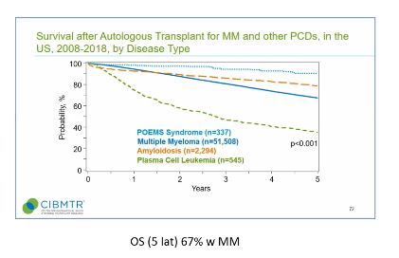
Autologiczna transplantacja szpiku

Slide 28
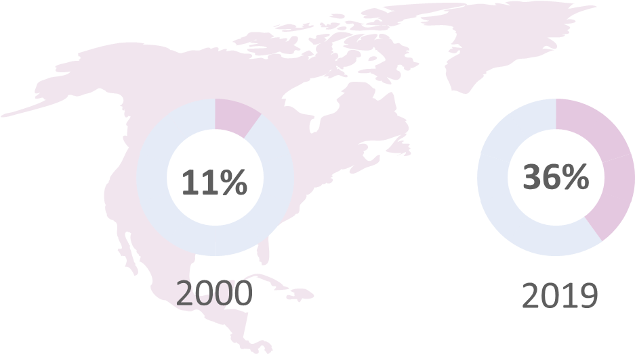
Kryteria kalifikacji do ASCT
Odsetek pacjentów w wieku ≥65 lat otrzymujących ASCT w USA
Rozwój technik ASCT i wydłużenie czasu przemycia pacjentów spowodował możliwość kwalifikacji do procedury również chorych w podeszłym wieku.
Wiek chronologiczny nie jest barierą; liczy się wiek biologiczny.
Wiek: umownie do ok.70 lat. Decyduje jednak stan biologiczny, wobec czego nie ma ściśle ustalonej górnej granicy wieku metrykalnego.
Stan sprawności wg Karnofskiego ≥90, indeks chorób współistniejących (HCT-CI) ≤2. U chorych niespełniających powyższych kryteriów można rozważyć HDT ze zredukowanymi dawkami cytostatyków.
Brak aktywnych zakażeń.
Na podstawie danych CIBMTR; www.cibmtr.org

Slide 29
Procedura
Źródło komórek krwiotwórczych i mobilizacja
Krew obwodowa jest mniej zanieczyszczona komórkami szpiczaka niż szpik.
Materiał pobiera się za pomocą leukaferezy, po uprzedniej mobilizacji G-CSF samodzielnie bądź w skojarzeniu z chemioterapią.
Czas mobilizacji
Mobilizacja powinna nastąpić po 3-4 cyklach leczenia indukującego.
Jeśli nie udało się uzyskać co najmniej odpowiedzi częściowej (PR) należy rozważyć przedłożenie terapii indukującej.
Jednak uzyskanie PR nie jest warunkiem bezwzględnym do wykonania ASCT.
Terapia wysokodawkowa
Standardowym leczeniem mieloablacyjnym jest stosowanie monoterapii melfalanem w dawce 200 mg/m² i.v. w dobie -2 (lub w dawkach podzielonych w dniach -3, -2).
W przypadku chorych z dużym ryzykiem powikłań dawka melfalanu może być zmniejszona do 140 mg/m².

Slide 30
Tandem ASCT
Dane na temat skuteczności przeszczepów tandemowych, pochodzące z metaanaliz i pojedynczych badań randomizowanych są sprzeczne.
Ogólnie uważa się, że skuteczność drugiego przeszczepu zależy od odpowiedzi na leczenie indukujące w czasie pierwszego (powinno uzyskać się con najmniej VGPR).
Alternatywą jest pozostawienie zebranych komórek krwiotwórczych w celu wykonania drugiej procedury ASCT w chwili progresji.
Na czym to polega?
Są to dwie procedury ASCT, które następują 3 – 4 miesiące po sobie.

Slide 31
Przeszczep allogeniczny
Zalety
Wady
Krew dawców nie zawiera komórek szpiczakowych, więc alloSCT jest procedurą dającą szansę na wyzdrowienie.
Potencjalna szansa dla młodych chorych z chorobą wysokiego ryzyka.
Ryzyko śmiertelnych powikłań procedury
Śmiertelność po przygotowaniu mieloablacyjnym sięgająca 30%
Konieczność dostosowania (zmniejszenia) intensywności leczenia przygotowującego (RIC)
Niejasna rola postępowania auto/alloSCT

Slide 32
Leczenie opornego i nawrotowego szpiczaka plazmocytowego

Slide 33
Definicje
Szpiczak oporny i nawrotowy jest definiowany
jako brak odpowiedzi lub progresja w trakcie terapii
lub w czasie 60 dni od jej zakończenia, u chorych u których
w trakcie poprzedniej terapii rozpoznano co najmniej minimalnej odpowiedzi na leczenie.
Szpiczak pierwotnie oporny definiowany jest jako brak przynajmniej minimalnej odpowiedzi na stosowaną terapię.
Progresja szpiczaka definiowana jest jako wzrost stężenia białka M o co najmniej 25% od najniższej uzyskanej wartości, bądź co najmniej 25% wzrost różnicy między stężeniem wolnych łańcuchów lekkich w surowicy związanych ze szpiczakiem a stężeniem łańcuchów niezwiązanych.

Slide 34
Grupy leków przeciwszpiczakowych W leczeniu opornego i nawrotowego szpiczaka plazmocytowego stosuje się schematy lekowe opisane w programie lekowym
Leki alkilujące
Inhibitory proteasomu
Leki immunomodulujące
Cyklofosamid, Bendamustyna, Melfalan
Bortezomib, Karfilzomib, Iksazomib
Talidomid, Lenalidomid, Pomalidomid
Przeciwciała monoklonalne
Kortykosteroidy
Inne leki
Daratumumab, Elotuzumab, Izatuksymab,
belantamab
Deksametazon, Prednizon
Panobinostat, Slineksor
Celem leczenia nawrotu szpiczaka: uzyskanie kontroli nad aktywnością choroby, regresja objawów i poprawa jakości życia
oraz wydłużenie życia.

Slide 35
II linia leczenia szpiczaka
Wybór sposobu leczenia nawrotu/progresji
powinien być dokonany z uwzględnieniem
czynników takich jak przebyte leczenie i jego:
skuteczność,
toksyczność,
czas utrzymywania się odpowiedzi
stan biologiczny chorego
preferencje chorego
Wznowa/progresja
u chorych opornych lenalidomid
Wznowa/progresja
u chorych nieleczących lenalidomidem
PVD, DVD, KD
DRD,
KRD,
IRD,
EloRD
lub
Dostępne w ramach programu lekowego schematy obejmują:
RD, VRD, RCD
KD i KRD (przy zamiarze przeszczepienia)
DVD (u chorych leczonych bortezomibem i ASCT)
Ratunkowe ASCT u pacjentów, u których odpowiedź ma pierwszą ASCT trwała ≥2 lata

Slide 36
III i kolejne linie leczenia
Chorzy, u których rozpoznaje się wznowę lub progresję po co najmniej dwóch liniach leczenia
Schematy oparte na pomalidomidzie
Schematy oparte na inhibitorach proteasomów
Inne rekomendowane opcje
PomD
IsaPd
EloPd
PVD
KD,
lub VD, DVD
Daratumumab,
Belantamab mafodotin,
Bendamustyna,
alloSCT
DT-PACE*
Badanie kliniczne
Dostępne w ramach programu lekowego schematy obejmują:
RD, VRD, RCD
PomD, PVD, PCD
DVD
KD
IRD
*- jako krótkotrwała terapia z następową konsolidacją auto lub allotransplantacją

Slide 37
Radioterapia
Leczenie paliatywne
Leczenie paliatywne
Leczenie bólu (np. kostnego), który nie może być kontrolowany leczeniem systemowym
obarczająco w ucisku rdzenia kręgowego lub korzeni nerwowych
Leczenie radykalne
Leczenie paliatywne
Terapia izolowanych postaci szpiczaka (inwazji pozaszpikowej)
zagrażające lub dokonane złamania patologiczne kości podporowych;
Za skuteczne dawki całkowite radioterapii radykalnej dla komórek szpiczaka przyjmuje się podanie 40-45 Gy/T, z zastrzeżeniem, że w przypadku stwierdzenia dużej masy pierwotnej nowotworu o średnicy powyżej 5 cm należy podać dawkę większą niż 50-55 Gy/T stosownie do sytuacji klinicznej.

Slide 38
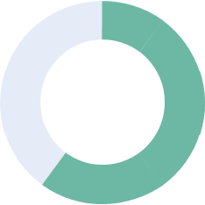
Leczenie szpiczaka plazmocytowego u starszych chorych
Przy wyborze metody leczenia chorych na szpiczaka plazmocytowego powyżej 65 roku życia należy wziąć pod uwagę następujące czynniki:
chorych to osoby wymagające zindywidualizowanego, z powodu wieku, podejścia terapeutycznego
zmniejszenie wydolności narządów
stopień sprawności
zdolność do wykonywania czynności życia codziennego, funkcje poznawcze
niesprawność w zakresie funkcji podstawowych
utrata masy ciała, niska aktywność fizyczna, wolny chód
zwiększona częstość występowania niekorzystnych czynników rokowniczych (β2M ≥ 3,5 mg / L , stężenie albuminy <3,5 g / dl,
Hb <10 g/ dl, R-ISS stopień III
choroby współistniejące (niewydolność nerek, płuc, wątroby, serca, niewydolność szpiku, polineuropatia)
przyjmowanie wielu leków
zmniejszona tolerancja toksyczności
2/3

Slide 39
Algorytm leczenia chorych na szpiczaka ze względu na stan ogólny
Pełnodawkowa kuracja (go go) | Mniej agresywne leczenie (moderate go) | Leczenie oszczędzające (slow go)
Bez czynników ryzyka | ≥1 czynnik ryzyka | ≥1 czynnik ryzyka + niehematologiczne działania niepożądane
Poziom dawki 0 | Poziom dawki - 1 | Poziom dawki - 2
Czynniki:
Wiek > 75 lat
Łagodna, umiarkowana lub ciężka niesprawność (potrzebna pomoc w gospodarstwie domowym i higienie osobistej)
Choroby współistniejące i niewydolności narządów (serca, płuc, wątroby, nerek)

Slide 40
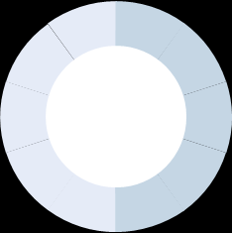
Niewydolność nerek
Uszkodzenie nerek wywoływane przez
monoklonalne Ig w mechanizmie bezpośrednim
chorych na szpiczaka cierpi z powodu niewydolności nerek, która determinuje krótszy czas przeżycia
Uszkodzenie kłębuszków
rozplemowe kłębuszkowe zapalenie nerek (KNZ) ze złogami monoklonalnej Ig
immunotaktoidalne KZ, włókienkowe KZN
Uszkodzenia cewek
nefropatia wałeczkowa
uszkodzenie cewek bliższych przez łańcuchy lekkie (nefropatia cewkowa łańcuchów lekkich)
Uszkodzenie kłębuszków,
cewek i naczyń:
Amyloidoza
choroba depozytowa monoklonalnych Ig
Inne
histiocytoza ze
złogami kryształów
50%
Uszkodzenie nerek powstałe w mechanizmie pośrednim
Uszkodzenie kłębuszków glomerulopatia C3
choroba gęstych depozytów i kłębuszkowe zapalenie
nerek C3 (KZN C3)
Uszkodzenia naczyń
atypowy zespół hemolityczno - mocznicowy

Slide 41
Terapia przeciwszpiczakowa, skutecznie obniżając stężenie paraprotein, może doprowadzić do wystąpienia odpowiedzi nerkowej
Główne zasady terapii niewydolności nerek:
Bortezomib jest lekiem z wyboru w terapii szpiczaka z niewydolnością nerek.
Stosowanie wysokich dawek deksametazonu w 2 – 3 pierwszych cyklach terapii oraz dodanie trzeciego leku zwiększa szanse na uzyskanie odpowiedzi nerkowej.
W przypadku przeciwskazań do stosowania bortezomibu należy stosować leki immunomodulujące (talidomid, lenalidomid, pomalidomid).
Szereg leków wymaga dostosowania dawki ze względu na stopień niewydolności nerek.
Leczenie nerkozastępcze nie jest przeciwskazaniem do ASCT, choć procedura może wiązać się z większą toksycznością

Slide 42
Leczenie wspomagające i stosowanie profilaktyki u chorych na szpiczaka plazmocytowego

Slide 43
Czynniki ryzyka zakrzepicy żylnej
Czynniki zależne od szpiczaka
Czynniki zależne od pacjenta
nadlepkość
świeżo rozpoznana choroba
niewydolność nerek
zwiększona aktywność białka C-reaktywnego
obecne nieprawidłowości w zakresie
chromosomu 11
choroba łańcuchów lekkich
przebyte zakrzepowe zapalenie żył
unieruchomienie, paraplegia
starszy wiek
otyłość
genetyczne predyspozycje do zakrzepicy
choroby współistniejące, zabiegi operacyjne
Czynniki zależne od leczenia
Zmiany prozakrzepowe
polichemioterapia
leczenie talidomidem, lenalidomidem, pomalidomidem
stosowanie dużych dawek deksametazonu
stosowane rekombinowanej erytropoetyny
duża aktywność czynnika VIII i czynnika vW
wysokie stężenie P-selektyny
zwiększone stężenie fibrynogenu
hipofibrynoliza
nabyta oporność na białko C, obniżenie stężenia białka S
zwiększenie ekspresji TF i VEGF
zwiększenie formowania trombiny i aktywności TAFI

Slide 44
Profilaktyka i leczenie zakrzepicy
Profilaktyka
Leczenie
Gdy ≤2 czynniki zakrzepicy: Aspiryna 100 mg/ dobę,
Gdy >2 czynniki zakrzepicy: niskocząsteczkowa heparyna lub warfaryna w pełnej dawce.
Lekiem z wyboru w terapii powikłań zakrzepowych w przebiegu szpiczaka jest heparyna drobnocząsteczkowa.
NOACs nie uzyskały rekomendacji w leczeniu zakrzepicy u chorych na szpiczaka.

Slide 45
Profilaktyka choroby kostnej
Leczenie hiperkalcemii
Bisfosfoniany
I wybór: kwas zoledronowy 4 mg i.v. co 3-4 tygodnie.
II wybór: kwas pamidronowy 30-90 mg i.v. co 3-4 tygodnie.
Alternatywa: kwas klodronowy 1600 mg/dz (2 x 800 mg) p.o.
Uwagi:
Redukcja dawek bisfosfonianów u pacjentów z chorobą nerek
Kontrola stomatologiczna ze względu na ryzyko martwicy żuchwy
Profilaktyczna antybiotykoterapia przy zabiegach stomatologicznych
Nawodnienie pacjenta
Wyrównanie zaburzeń gospodarki wodno-elektrolitowej i kwasowo-zasadowej
Ostrożne stosowanie furosemidu
Glikokortykosteroidy/ kalcytonina/ hemodializa w przypadku ciężkiej i opornej hiperkalcemii

Slide 46
Przyczyny powikłań infekcyjnych u chorych na szpiczaka
obniżenie odporności humoralnej związane ze zmniejszonym wytwarzaniem poliklonalnych
immunoglobulin,
zaburzenia czynności efektorowych limfocytów T
oraz komórek dendrytycznych;
zwiększenie odsetków komórek supresorowych, min.: Treg, Breg, MDSC
neutropenia, która może być wynikiem stosowanego leczenia
stosowanie wysokich dawek sterydów powodujące zwiększenie ryzyka wystąpienia zakażeń grzybiczych
czy Pneumocystis carini
Inne czynniki: starszy wiek, unieruchomienie, niewydolnośc nerek

Slide 47
Profilaktyka infekcji
Szczepienia
Immunoglobuliny
Acyklowir
Zalecane, choć nie gwarantują dostatecznej skuteczności u większości chorych:
przeciw grypie,
Streptococcus pneumoniae,
Haemophilus influenzae,
SARS-CoV-2.
Mogą być stosowane u części
chorych z ciężkimi, nawracającymi zakażeniami bakteryjnymi i hypogammaglobulinemią.
U chorych:
leczonych inhibitorami proteasomów (bortezomib, karfilzomib, iksazomib),
daratumumabem,
po AHSCT,
z nawracającymi infekcjami,
wirusem opryszczki.

Slide 50
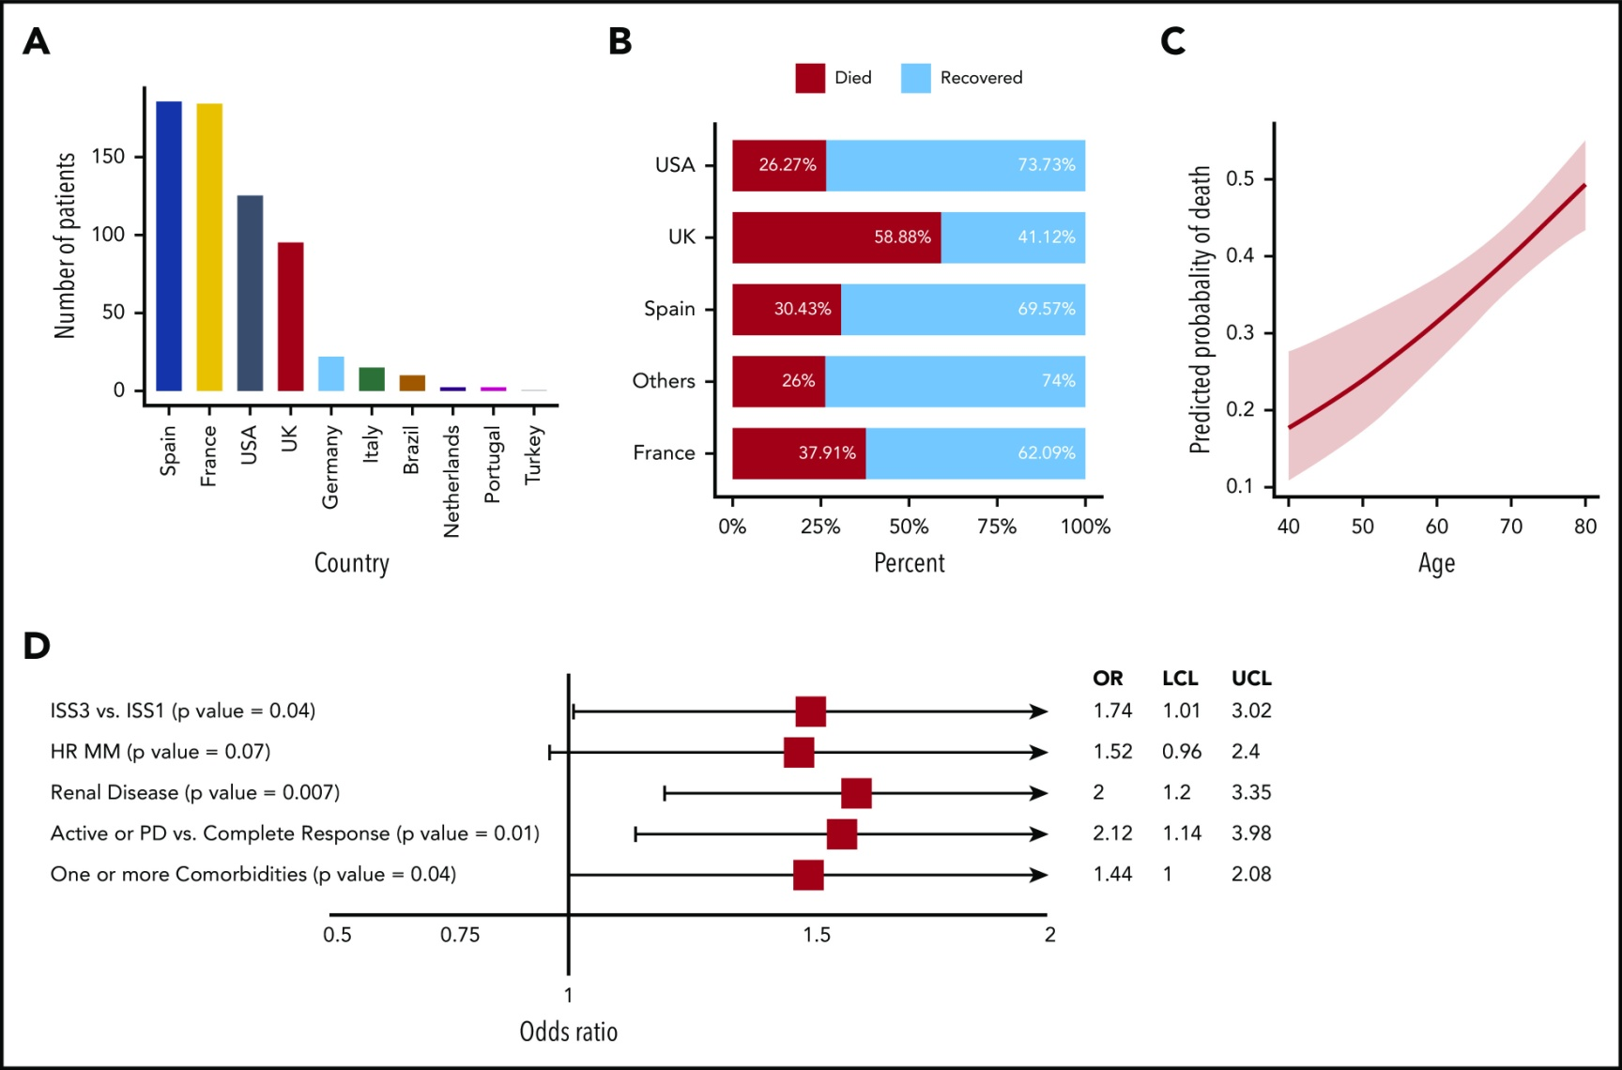
COVID-19 i pacjenci ze szpiczakiem plazmocytowym – badanie International Myeloma Society
Chari A, et al. Blood. 2020 Dec 24;136(26):3033-3040

Slide 51
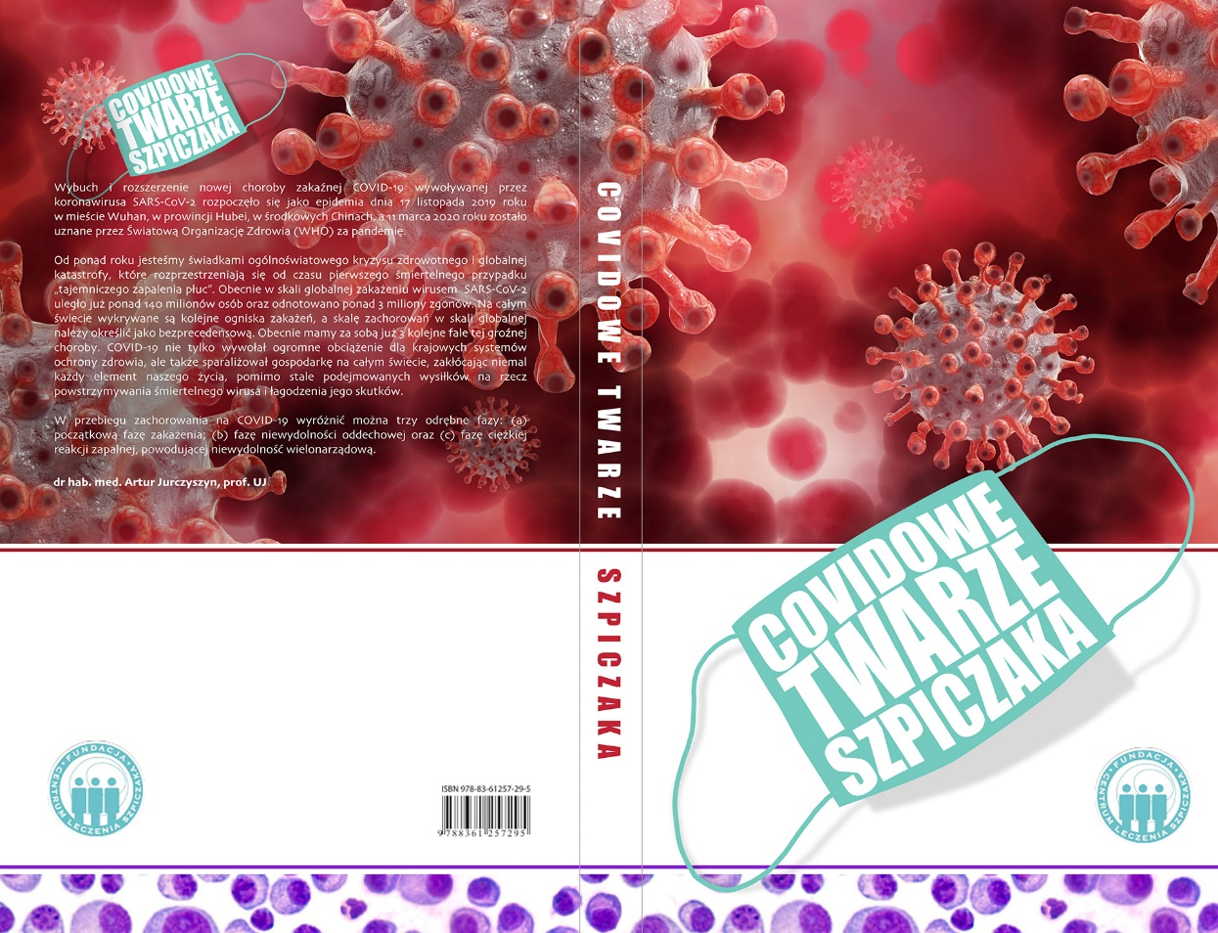
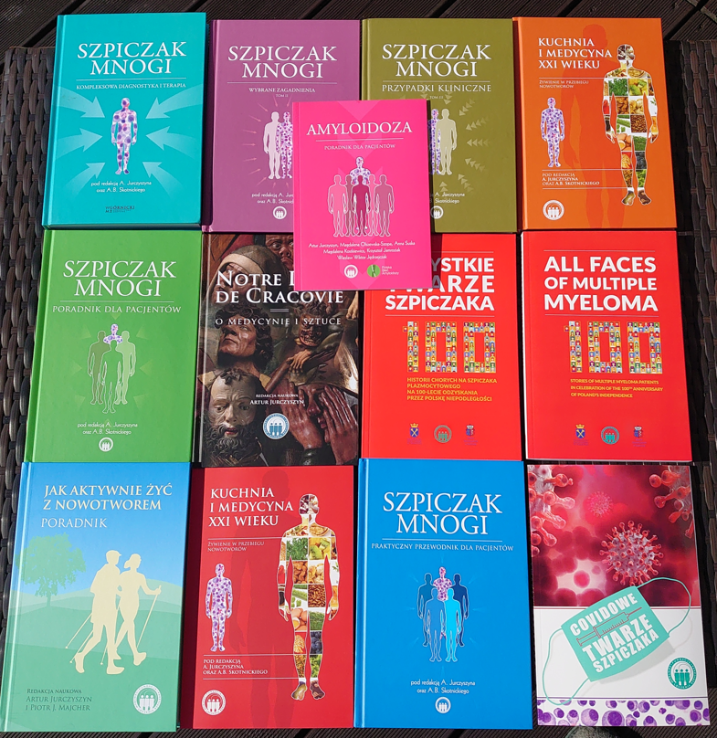

Slide 52
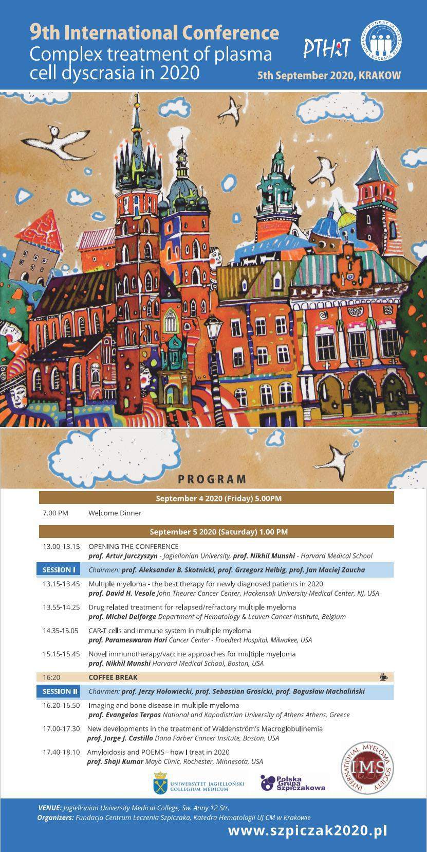
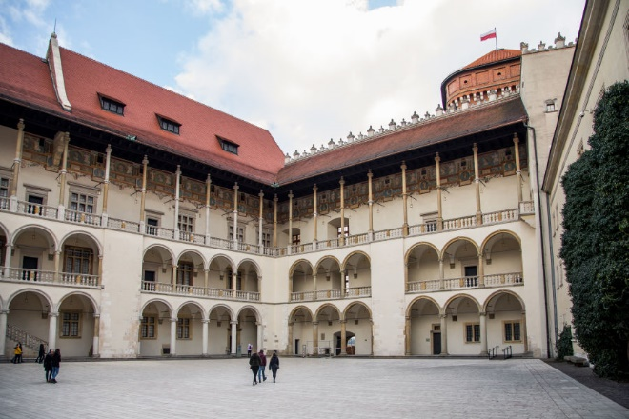
IX INTERNATIONAL CONFERENCE „Complex treatment of plasma cell dyscrasia in 2021”
OCTOBER 15 -16 2021; Jagiellonian University Medical College Kraków

